Slide 1



Литературное чтение
2 класс
Тема: И. Бунин «Матери» (в сокращении), А. Плещеев «В бурю».
Учитель: Киселева С.А.

Slide 2
Цель:
Формирование способности учащихся к духовному обновлению через любовь к матери, формирование чувства любви, сострадания, взаимопонимания, осмысления - что есть счастье, смысл жизни, жертвенная любовь, формирование умения сопереживать и любить близких, Родину.

Slide 3
Мама Милу с мылом мыла,
В глаз попало Миле мыло,
Мама Миле говорила:
- Не сердись, дочурка Мила!
-Не сержусь, - сказала Мила,
- Я выплакиваю мыло.

Slide 4
Изучение нового материала
Просмотрите новый материал с помощью видео: Бунин «Матери» 2 класс, перейдя по ссылке:
https://www.youtube.com/watch?v=y1JPmSE50Ts,
и видео Поэтический марафон «Поэзия А. Н. Плещеева» стихотворение "В бурю", перейдя по ссылке:
https://www.youtube.com/watch?v=gOns2vd_DAw

Slide 5
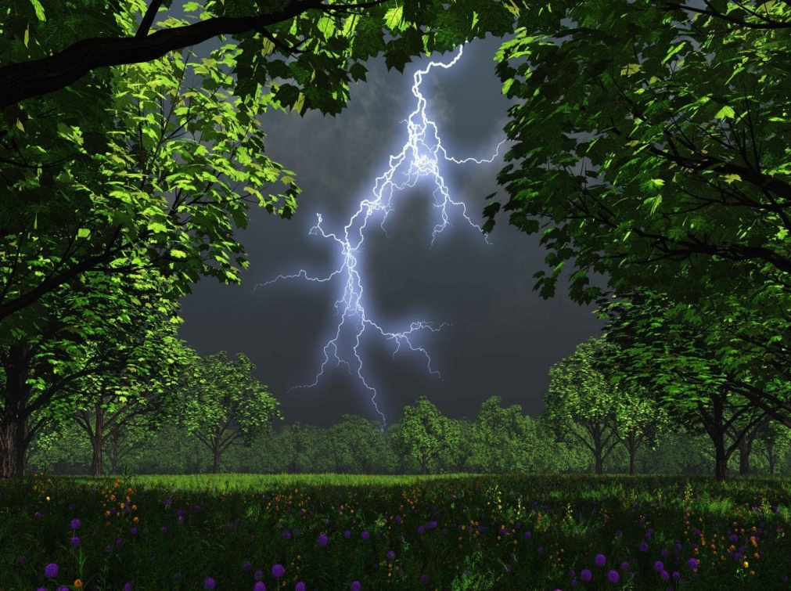
Задание №1.
Выразительно прочитайте стихотворение А. Блока и С. Маршака и ответьте на вопрос с. 114 – 115.

Slide 6
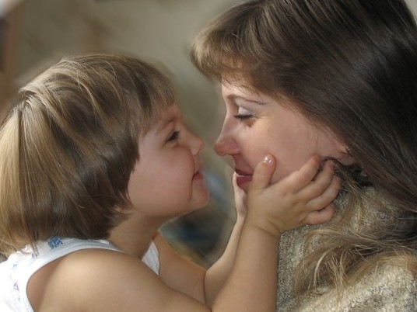
Задание № 2
Выразительно прочитайте стихотворения о матери и ответьте на вопрос с. 116 - 121.

Slide 7
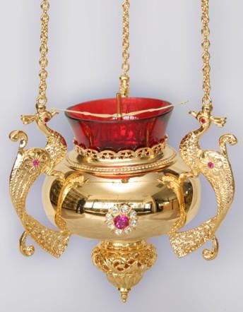
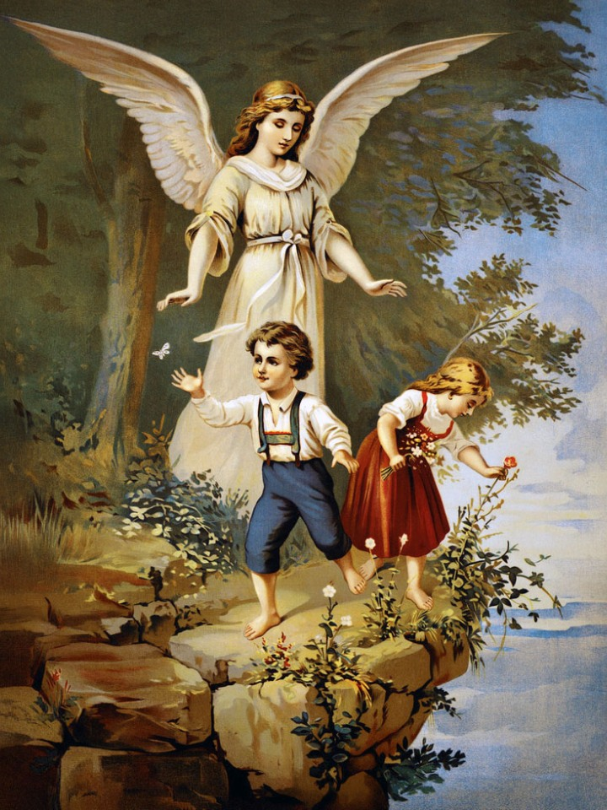
ЛАМПАДКА
ОЧАРОВАТЬ
СУМРАК
АНГЕЛ – ХРАНИТЕЛЬ
КРОТКИЙ ГОЛОС

Slide 8

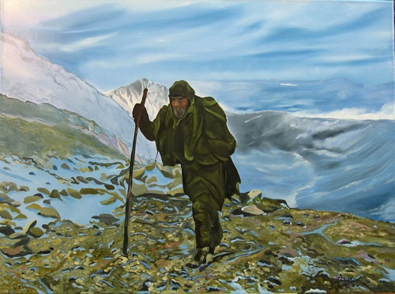
Путник - человек, совершающий путешествие;
Запоздалый - слишком поздний

Slide 9
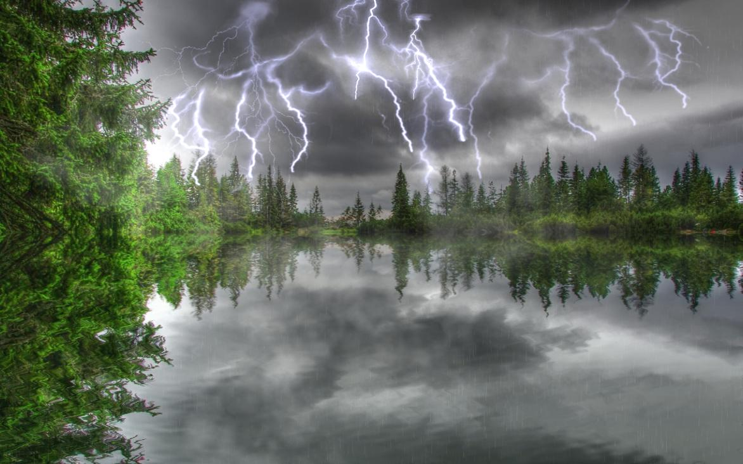
Задание для контроля
Запишите пословицы в рабочую тетрадь.

Slide 10
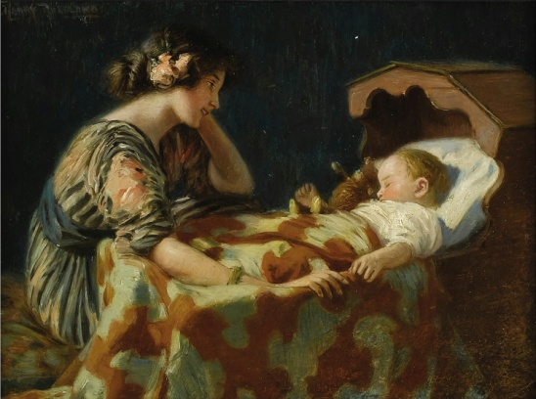
Домашнее задание
Выразительно читать стихотворения с.114 - 121

Slide 11
Сегодня на уроке узнал…..
На этом уроке я похвалил бы себя……
После урока мне захотелось…

Slide 12
Спасибо за внимание!

